Slide 1
Le Parlement
européen et
le prix “Sakharov”

Slide 2
Sommaire
Qui? Quand? Oú? Pourquoi?
Sens du prix “Sakharov”
Les lauréats du prix “Sakharov”
Sources utilisées

Slide 3
Qui? Quand? Oú? Pourquoi?
Le prix Sakharov pour la liberté de l'esprit est créé par le Parlement européen en 1988. Nommé en l'honneur du scientifique et dissident soviétique Andrei Sakharov, le prix est décerné annuellement au personnalités et organisations extraordinaires pour la défance des droits de l'homme et des libertés fondamentales.

Slide 4
Qui? Quand? Oú? Pourquoi?
Chaque année le 10 décembre – le jour où la Déclaration universelle des droits de l'homme
est signée, le Président du Parlement européen décerne le prix à une personne, évaluée lors d'une réunion de la commission des affaires étrangères et de la commission du développement, lauréat. Le gagnant obtient €50 000 et certificat.

Slide 5
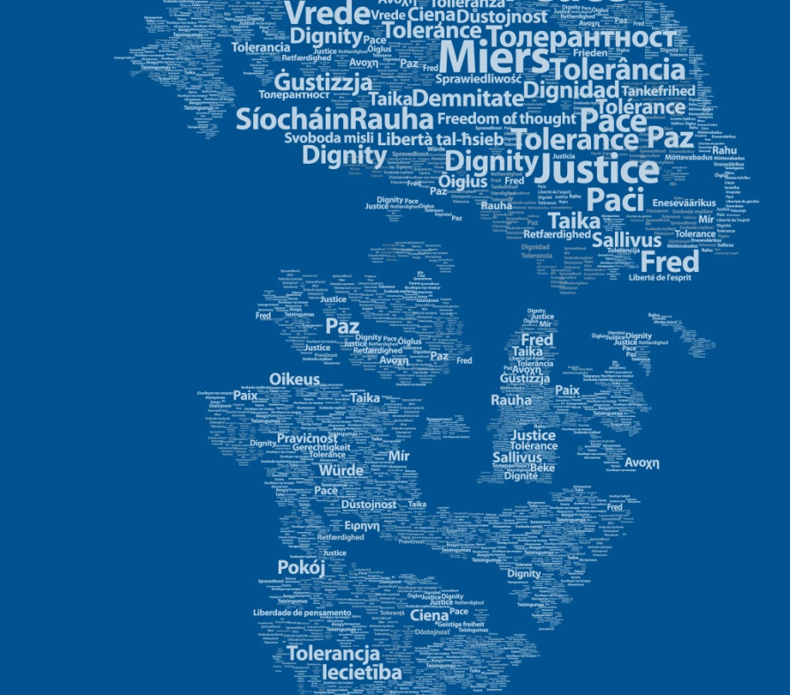
Sens du prix “Sakharov”
Selon le préambule de la Charte européenne des droits de l'homme l'Union “se fonde sur les valeurs indivisibles et universelles de dignité humaine, de liberté, d‘égalité et de solidarité, place la personne au coeur de son action”. Le prix “Sakharov” est établi pour que le Parlement éuropéen prouve son soutien aux peuples, qui ont pratiqué ses droits à la liberté de parole, de pensée et d'opinion.

Slide 6
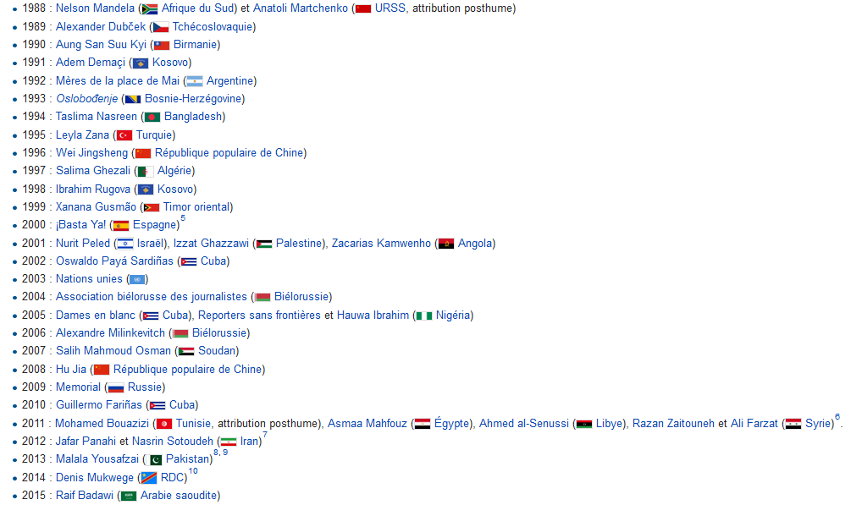
Lauréats

Slide 7
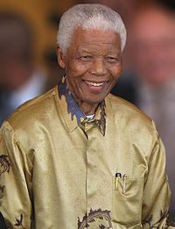
Lauréats Nelson Mandela
"Ce qui compte dans la vie n'est pas le simple fait que nous avons vécu. C'est la différence que nous avons créée dans la vie des autres qui déterminera la signification de la vie que nous avons menée." – Nelson Mandela

Slide 8
Lauréats Nelson Mandela
Nelson Mandela, ensemble avec Anatoli Marchenko, est le premier lauréat du prix “Sakharov” en 1988. Mandela est l’activiste le plus important contre le système politique institutionnel de ségrégation raciale (apartheid) á l’Afrique du Sud et comme leader du Congrès national africain, il représente la résistance des Noirs contre le régime oppressif. Mandela passe 27 ans en prison.
Après être devenu le 7-e président de la République d'Afrique du Sud, il encourage vivement la politique de réconciliation entre blancs et noirs sud-africains.

Slide 9
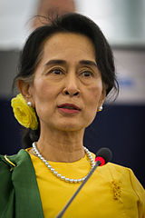
Lauréats Aung San Suu Kyi
“La liberté de la pensée commence par le droit de poser des questions. Sur cette droite, le peuple du Myanmar a été frustré depuis si longtemps que certains jeunes ne savent pas comment poser des questions.” - Aung San Suu Kyi

Slide 10
Lauréats Aung San Suu Kyi
Daw Aung San Suu Kyi est femme politique de Myanmar. Elle dirige longtemps l’opposition au régime militaire, pour cette raison elle est placée en résidence surveillée. Longtemps Aung San Suu Kyi visite son pays d'origine - Myanmar, appelant au “changement paisible de régime” et aux élections libres. En 2013, lors d'une cérémonie officiele au Parlement européen, Aung San Suu Kyi reçoit son prix - 23 ans après elle devient lauréat du prix “Sakharov”.

Slide 11
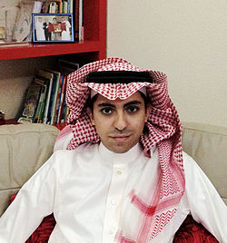
Lauréats Raif Badawi
“Les musulmans, les juifs, les chrétiens et les athées sont des gens tout aussi précieux.” - Raif Badawi

Slide 12
Lauréats Raif Badawi
En 2015, Raif Badawi – un blogger saoudien, qui a dit “non” à la barbarie dans son pays natal et qui était condamné de “renonciation à l'islam”, devient le dernier lauréat du prix “Sakharov”. Parce qu’ il a pratiqué ses droits à la liberté de l’expression, de la pensée et de l’opinion,
Raif Badawi est condamné à 10 ans de prison et 1.000 coups de fouet, qui about la réponse internationale.

Slide 13
Sources utilisées
www.europarl.europa.eu
www.dw.com
www.wikipedia.bg
www.eur-lex.europa.eu
www.dnevnik.bg
Google Images

Slide 14
Conceptrice:
Margarita Nikolaeva Valcheva,
Lycée bilingue “Peyo Yavorov”,
classe de XI B

